Slide 1
Sesión 4
Dócima de hipótesis
Planteamiento de la hipótesis
Error de Tipo 1 y 2
Teorema central del límite
Intervalos de confianza

Slide 2
¿A qué se refiere el teorema central del límite y cuál es su aplicación en inferencia estadística?
¿Qué es el error estándar?
¿Qué es un intervalo de confianza?
- Defina Error tipo I
Defina Error tipo II

Slide 3
¿Cuán confiables son los resultados obtenidos?
¿Cuán probable es que las diferencias entre los resultados observados y los esperados en base a mi hipótesis sean debidas al azar?
Teorema central del límite:
En una muestra grande, no importando la distribución, la media de una población se aproximarán a una distribución normal.
La gracia de las muestras grandes:
Se acercarán a la media paramétrica de la población
La desviación estándar no se acortará, sino que se acercará al σ de la población
Mientras mayor muestra, menor es la d.s. de la media
Valor esperado: valor promedio obtenido de una muestra de infinitas repeticiones

Slide 4
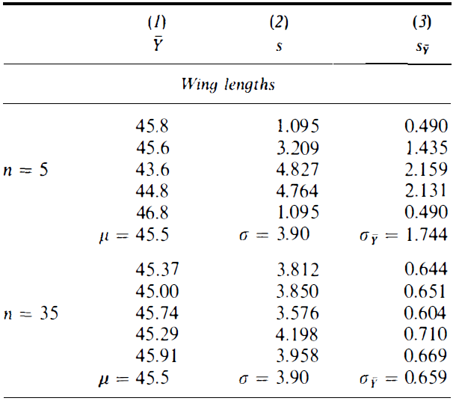

Slide 5
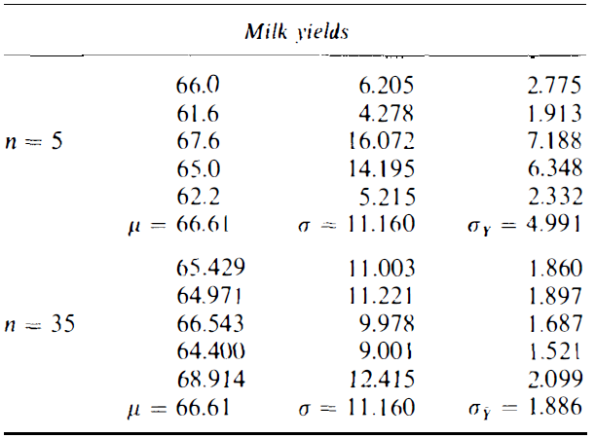

Slide 6
Intervalos de confianza
Sirve para conocer una “región” en donde se encuentra el estimador (cualquiera)
La probabilidad (P) que el término es menor o igual a
la media paramétrica µ y que el término es mayor o igual a µ es 0.95
Es decir, 95 de 100 intervalos de confianza similarmente obtenidos cubrirían la media µ.

Slide 7
Tenemos una muestra de 35 mediciones de largos de alas de moscas, con =44.8. Sabemos que µ=45.5 y σ=3.9
¿Cómo calculamos el intervalo de confianza de la media?
Primero calculamos la d.s. de las medias siguiendo esta fórmula:
Luego:
En este caso conocemos la media de la población µ=45.5
¿No está satisfecho con un 95% de confianza?
Usa un 99%=2.576
Sin embargo, mientras mayor es el porcentaje, más amplio se vuelve el intervalo

Slide 8
¿Cómo calcular los intervalos de confianza en muestras pequeñas?
Para distribuciones normales, las desviaciones entre las medias y µ ~ N
Si
Si calculamos
Error estándar
Esta nueva distribución no es normal, sino t.
A medida que aumentan los grados de libertad (n-1), la distribución t se acerca a una normal.

Slide 9
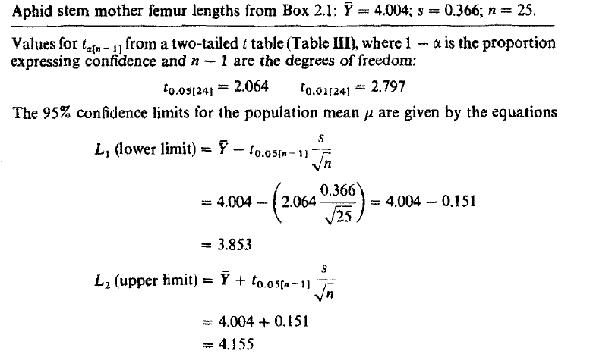

Slide 10
¿Intervalo de confianza de una proporción?

Slide 11
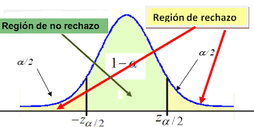
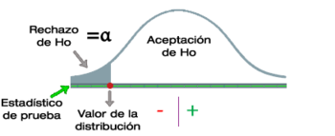
Dócima de hipótesis
La base para la investigación cuantitativa.
Necesaria para decidir con cuál hipótesis uno se queda.
Se establece a partir de una hipótesis nula y una alternativa: ambas son excluyentes, no da paso a terrenos grises.
Se asume una distribución de probabilidad a una serie de datos y se obtiene la probabilidad de ocurrencia o no de un valor.

Slide 12
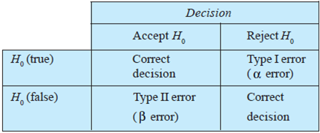
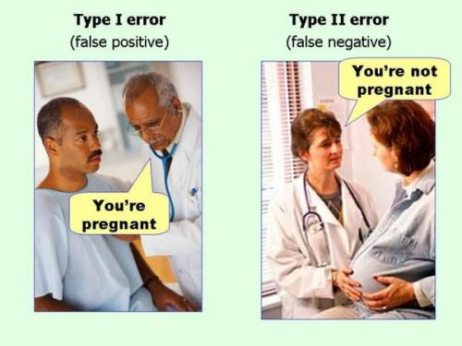

Slide 13
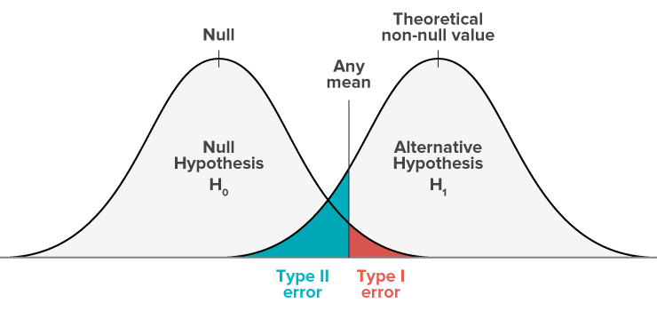
Hay que decidir la magnitud de ambos errores que vamos a permitir.
5% → rechazaremos 5 de 100 muestras que presenten un comportamiento diferente a la hipótesis nula.
Mientras más pequeño es alfa, menor riesgo hay de cometer error de tipo I, pero mayor de cometer error de tipo II.
Poder: 1-β probabilidad de rechazar una hipótesis nula falsa
https://rpsychologist.com/d3/NHST/

